Slide 1
1 - Comunicare oggi
Analisi del contesto odierno

Slide 2
Cambiamento d’epoca
1989 Il crollo del muro di Berlino che ha fatto passare il mondo dalla “sicura e insicura” divisione dei blocchi all’attuale multipolarità
Lo sviluppo del web, il digitale: 30 anni fa nasceva il web
Il processo di globalizzazione economica, sociale e culturale
Gli attentati alle Torri Gemelle nel 2001
L’epoca del “multi” e della velocizzazione della realtà (personale, tecnica, comunitaria).
Il cambiamento come situazione esistenziale permanente
Le migrazioni di popoli
Società liquida

Slide 3
L’ambiente digitale e noi
Le caratteristiche della società liquida:
eterno cambiamento /
«Rapidizzazione» sociale /
emotività condivisa /
individualismo e liquidità sociale
Società tecnoliquida
Narcisismo
Velocità
Ricerca di emozioni
Ricerca di connessioni come relazioni light
Tecnomediazione della relazione

Slide 4
Input lavoro a gruppi mattina del 2 agosto
Società liquida
Eterno cambiamento /
«Rapidizzazione» sociale /
emotività condivisa /
Individualismo
Liquidità sociale
Tecnoliquidità
Cambiamento tecnologico (hardware e software incessante) caratteristica dell’attuale, incessante, società online.
Flusso di connessioni/info sempre più rapido
Aumenta la reattività emotiva, diminuisce l’attenzione riflessiva
Lo spazio digitale sempre più esteso in rapporto alla nostra vita. Esso intercetta, esalta e plasma alcune caratteristiche dell'uomo liquido (individualismo, emotività, multiappartenenze liquide, relazioni light). La rete e i social sono un potentissimo mezzo per mettere in mostra se stessi. Bisogna capire come?
Il bisogno di infinite relazioni «light», la tecnomediazione della relazione. Chi è il mio prossimo?
Video: https://youtu.be/9uWAh_68kcU

Slide 5
Lavori di gruppo mattina del 2 agosto
Lavoro a gruppi 1: Noi e l’ambiente digitale (primo giro di opinioni, lavoro a gruppi). Alla fine una consacrata dovrebbe offrirci una sintesi di quanto emerso da ogni gruppo…. Tenere presente la scheda con gli input.
Come vivete l’avvento dell’era digitale? Avete un atteggiamento positivo, negativo, indifferente, preoccupato, pieno di attese per il futuro, altro….?
Elencate alcuni vantaggi che vi offre la frequentazione degli ambienti digitali?
Elencate alcuni dubbi che avete quando vi muovete nella rete, social compresi?
Che tipo di relazione vivete nei social (anche la chat di whatapp)?
Cosa vi ha colpito di questo primo intervento e perché (anche del video)?

Slide 6
2 - Sinodalità e comunicazione partecipativa
alla luce degli auspici
dell’istruzione vaticana
sull’Ordo Virginum
Ecclesiae Sponsae Imago

Slide 7
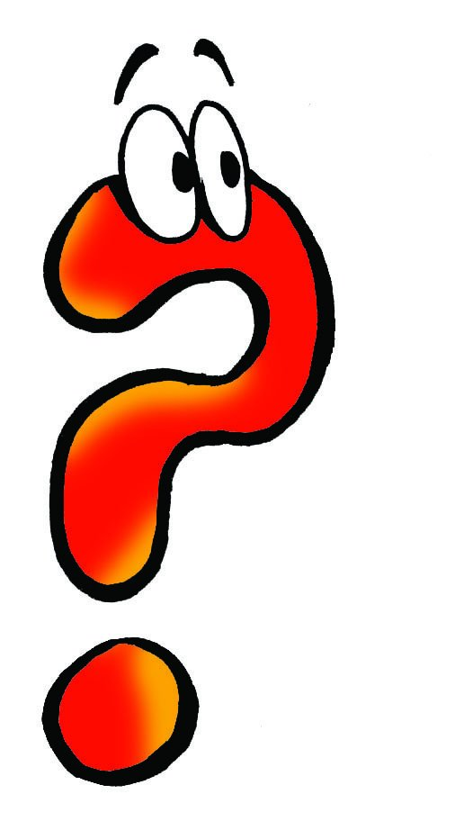
Gasp!
Per vivere la sinodalità, imparare a comunicare….
…Cosa vuol dire «comunicare»
… Come comunicare
… Quale modello comunicativo

Slide 8
C’era una volta… (?)
M
D
R

Slide 9
La comunicazione è una presenza simultanea di una dinamica di eventi.
La comunicazione è uno scambio di munera, da munus quindi di qualcosa che rimanda al
dono e all’impegno comune.
Dal XVII secolo il senso di comunicazione viene ridotto al «mezzo», allo «strumento», alla «via di comunicazione».

Slide 10

Comunicare nel senso di cooperare
Nella cooperazione ci sono due o più soggetti che condividono uno scopo comune e che collaborano all’interno della stessa catena comunicativa.
L’unione fa la forza

Slide 11
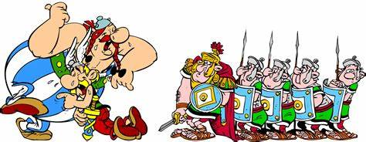
Comunicare è anche interagire

Slide 12

Perché l’evento comunicativo possa accadere ci deve essere un minino di terreno condiviso tra mittente e destinatario. Se non c’è, va costruito.
A ha la sua struttura cognitiva (conoscenze, credenze, valori di A)
B ha la sua struttura cognitiva (conoscenze, credenze, valori di B)
Condivisione
di informazioni: produce
un aumento di comunicazione
e di condivisione
di mondi (modi di vedere la realtà)
= common ground

Slide 13
Ovviamente se l’atto comunicativo va a buon fine, al termine di esso l’ambito del condiviso sarà più grande rispetto all’inizio: questo scarto tra il prima e il dopo, rappresenta il senso dell’atto comunicativo. Per questo Charles Sanders Pierce (linguista) sosteneva che l’esito di una comunicazione è sempre un habit change
Senso atto comunicativo

Slide 14
La cultura, in rapporto alle dinamiche della comunicazione, può essere definita come:
L’insieme dell’informazione che passa attraverso le generazioni e viene da esse condivisa;
grammatica condivisa di una comunità (configurazione di sistemi segnici mediante i quali una comunità interpreta e comunica l’esperienza);
insieme di testi cioè di conoscenze e credenze, principi e valori, la cui condivisione condiziona l’appartenenza alla comunità. Queste tre definizioni manifestano da un punto di vista comunicativo l’identità comunitaria e ne evidenziano anche la natura che non è solo fatta di identità, ma anche di differenze e di confini.
Quindi: una cultura ha:
identità, differenze e confini.

Slide 15
L’istruzione vaticana Ecclesiae Sponsae Imago (ESI) dedicata all’Ordo Virginum chiede di integrare uno stile sinodale
ESI 45: promuovere l’esercizio della corresponsabilità con stile sinodale (tra le consacrate nell’O.V. diocesano)
ESI 56: partecipazione sinodale: Le iniziative condivise e il servizio di comunione debbono sempre rispettare e valorizzare il radicamento diocesano di questa forma di vita e coinvolgere le consacrate delle Diocesi interessate secondo uno stile di partecipazione sinodale.
ESI (nota 73): Il cammino della sinodalità è il cammino che Dio si aspetta dalla Chiesa del terzo millennio »: Francesco, Discorso in occasione della Commemorazione del 50º Anniversario dell’istituzione del Sinodo dei Vescovi, Roma (17 ottobre 2015).

Slide 16
SINODALITÀ E/è COMUNICAZIONE PARTECIPATIVA
Commissione teologica internazionale, La sinodalità nella vita e nella missione della Chiesa, 2.3.2018: Sinodalità, alcuni elementi
42. L’insegnamento della Scrittura e della Tradizione attesta che la sinodalità è dimensione costitutiva della Chiesa, che attraverso di essa si manifesta e configura come Popolo di Dio in cammino e assemblea convocata dal Signore risorto. Nel capitolo 1 si è evidenziato, in particolare, il carattere esemplare e normativo del Concilio di Gerusalemme (At 15,4-29). Esso mostra in atto, a fronte di una sfida decisiva per la Chiesa delle origini, il metodo del discernimento comunitario e apostolico che è espressione della natura stessa della Chiesa, mistero di comunione con Cristo nello Spirito Santo. La sinodalità non designa una semplice procedura operativa, ma la forma peculiare in cui la Chiesa vive e opera.
55. La sinodalità esprime l’essere soggetto di tutta la Chiesa e di tutti nella Chiesa. I credenti sono σύνoδοι, compagni di cammino, chiamati a essere soggetti attivi in quanto partecipi dell’unico sacerdozio di Cristo e destinatari dei diversi carismi elargiti dallo Spirito Santo in vista del bene comune. La vita sinodale testimonia una Chiesa costituita da soggetti liberi e diversi, tra loro uniti in comunione, che si manifesta in forma dinamica come un solo soggetto comunitario il quale, poggiando sulla pietra angolare che è Cristo e sulle colonne che sono gli Apostoli, viene edificato come tante pietre vive in una «casa spirituale» (cfr. 1Pt 2,5), «dimora di Dio nello Spirito» (Ef 2,22).
www.vatican.va/roman_curia/congregations/cfaith/cti_documents/rc_cti_20180302_sinodalita_it.html

Slide 17
111. Il dialogo sinodale implica il coraggio tanto nel parlare quanto nell’ascoltare. Non si tratta d’ingaggiarsi in un dibattito in cui un interlocutore cerca di sopravanzare gli altri o controbatte le loro posizioni con argomenti contundenti, ma di esprimere con rispetto quanto si avverte in coscienza suggerito dallo Spirito Santo come utile in vista del discernimento comunitario, aperti al tempo stesso a cogliere quanto nelle posizioni degli altri è suggerito dal medesimo Spirito «per il bene comune» (cfr. 1Cor 12,7).
Il criterio secondo cui «l’unità prevale sul conflitto» vale in forma specifica per l’esercizio del dialogo, per la gestione delle diversità di opinioni e di esperienze, per imparare «uno stile di costruzione della storia, un ambito vitale dove i conflitti, le tensioni e gli opposti possono raggiungere una pluriforme unità che genera nuova vita», rendendo possibile lo sviluppo di «una comunione nelle differenze».
Si tratta di esercitare «un modo relazionale di guardare il mondo, che diventa conoscenza condivisa, visione nella visione dell’altro e visione comune su tutte le cose».
112. Attitudine essenziale nel dialogo sinodale è l’umiltà. Paolo prende di mira due tentazioni che minano alla base la vita della comunità: lo spirito di parte (ἐριθεία) e la vanagloria (κενοδοξία) (2,3a). L’atteggiamento da avere è invece l’umiltà (ταπεινοφροσύνῃ): sia ritenendo gli altri superiori a se stessi, sia mettendo al primo posto il bene e l’interesse comune (2,3b-4).
113. L’esercizio del discernimento è al cuore dei processi e degli eventi sinodali.
114. Il discernimento comunitario implica l’ascolto attento e coraggioso dei «gemiti dello Spirito» (cfr. Rm 8, 26) che si fanno strada attraverso il grido, esplicito o anche muto, che sale dal Popolo di Dio: «ascolto di Dio, fino a sentire con Lui il grido del Popolo; ascolto del Popolo, fino a respirarvi la volontà a cui Dio ci chiama.
Commissione Teologica internazionale, La sinodalità nella vita e nella missione della Chiesa, 2.3.2018

Slide 18
Alcune idee tratte dalla scuola della «comunicazione partecipativa»*
Parlare di comunicazione partecipativa significa passare da una logica verticale a una logica orizzontale; dai prodotti ai processi; dalle proposte a breve termine alle proposte a lungo termine; da una prospettiva individuale ad una comunitaria
La comunicazione partecipativa è un “processo aperto
e partecipativo”
La comunicazione, quando è partecipativa, si basa sulla tolleranza, il rispetto,
l’equità, la giustizia sociale e la partecipazione attiva di tutti gli uomini e le
donne che mira a promuovere processi comunicativi capaci di influenzare
le strutture per trasformarle.
*D. BURASCHI, M. J. AGUILAR-IDANEZ, Comunicación participtiva antirracista. Claves para la acogida comunitaria, Mosaico Canarias, Tenerife, 2017

Slide 19
Comunicazione partecipativa : confronto con alcuni
Elementi caratteristici del processo sinodale
Comunicazione partecipativa
Processo sinodale
Partecipazione in rete, consultazione
dialogo critico discernimento
empowerment comunicativo attuazione
Teniamo presente che la Chiesa è un mistero di comunione che va ben oltre le sole dinamiche comunicative. Tuttavia il confronto tra le dinamiche del modello della comunicazione partecipativa e quelle del processo sinodale può essere utile per vedere se da questo modello di comunicazione può esserci un apporto all’empowerment delle stesse dinamiche del processo sinodale.

Slide 20
Approccio tradizionale | Approccio partecipativo
Approccio comunicativo | Verticale Lineare Unidirezionale: emittente – ricevente Unipolare: usa, generalmente, un solo mezzo di trasmissione Centrata sui prodotti comunicativi Individualista | Orizzontale Circolare Bidirezionale Multipolare: articola una vasta rete di mezzi e attori Centrato nella comunicazione Centrato sulla comunità Critico – dialogico
Fine | Persuadere Modificare gli atteggiamenti ed i comportamenti | Empowerment Promuovere agenti comunicativi del cambiamento
Persone coinvolte | Gli esperti trasmettono la società riceve Ricevente passivo | Le persone partecipano e si appropriano del processo comunicativo Agente attivo
Contenuti | Gli argomenti non mettono in discussione il sistema di disuguaglianza Neutralità política | Si costruiscono narrazioni alternative che mettono in discussione il sistema di disuguaglianza Critica política
Due modelli a confronto: | Approccio tradizionale | Approccio partecipativo
Approccio comunicativo | Verticale Lineare Unidirezionale: emittente – ricevente Unipolare: usa, generalmente, un solo mezzo di trasmissione Centrata sui prodotti comunicativi Individualista | Orizzontale Circolare Bidirezionale Multipolare: articola una vasta rete di mezzi e attori Centrato nella comunicazione Centrato sulla comunità Critico – dialogico
Fine | Persuadere Modificare gli atteggiamenti ed i comportamenti | Empowerment: qualsiasi persone partecipante diventa un agente comunicativo. Promuovere agenti comunicativi del cambiamento, coinvolgere, condividere
Persone coinvolte | Gli esperti trasmettono la realtà sociale riceve Il ricevente è passivo | Le persone partecipano e si appropriano del processo comunicativo e dei suoi contenuti Sono tutti agenti attivi
Contenuti | Gli argomenti non mettono in discussione, visione «comune ricevuta non partecipata e condivisa | Si costruiscono narrazioni alternative e partecipative. Visione «comune» condivisa e partecipata
Fonte: Buraschi, Aguilar 2017, p. 26.

Slide 21
Parole chiave di un approccio di comunicazione partecipativa
La partecipazione in rete significa, da un lato, la creazione di diversi canali di partecipazione e la creazione di spazi di incontro, di dialogo e costruzione creativa di proposte.
Per promuovere la comunicazione partecipativa è necessario, allora, creare strutture dialogiche in cui tutte le persone si sentano ascoltate e percepiscano di poter contribuire con il loro punto di vista e le proprie esperienze. Creare una struttura dialogica quando si tratta di organizzare workshop, laboratori, disegnare progetti, organizzare incontri, spazi di relazione e intercambio; assicurare l’uguaglianza e la partecipazione orizzontale.
Per promuovere la comunicazione partecipativa: un esempio il CERCA (da cercania, vicinanza). Comprendere/Empatizzare/Responsabilizzare/Rendere capaci/Agire.
La spirale di reciproco riconoscimento e rivalorizzazione è la base del processo di empowerment comunicativo, vale a dire del processo che permette a qualsiasi persona partecipante di diventare un agente comunicativo di cambiamento e trasformazione sociale. Questo modello non si riduce a un processo di sensibilizzazione, ma attiva un complesso processo di empowerment, dove la persona non solo è cosciente di un problema e si sente responsabile, ma ha anche le capacità e l’occasione d’impegnarsi.

Slide 22
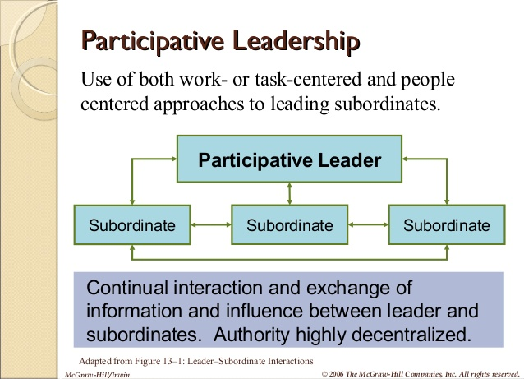
Nell’ambito della comunicazione ecclesiale sinodale,
il modello partecipativo può favorire, in certo modo, dal punto di vista pratico, la comunicazione in una Leadership comunicativa.
Evidentemente la sinodalità nella Chiesa è iscritta nella categoria di comunione intesa come koinonia (che significa “partecipazione” e “comunione”). La koinonia paolina è quindi la dinamica relazionale della Chiesa. Una dinamica relazionale costituita da una sinodalità che implica però pure collegialità e primato e non può ridursi solo allo schema a lato.

Slide 23
La cultura, in rapporto al funzionamento della dinamica di una buona comunicazione, può essere definita come:
L’insieme dell’informazione che passa attraverso le generazioni e viene da esse condivisa;
grammatica di una comunità (configurazione di sistemi segnici mediante i quali una comunità interpreta e comunica l’esperienza);
insieme di testi cioè di conoscenze e credenze, principi e valori, la cui condivisione condiziona l’appartenenza alla comunità.
Queste tre definizioni manifestano l’identità comunitaria e ne evidenziano anche la natura comunicativa: quest’ultima non è solo fatta di identità, ma anche di differenze e di confini.
Quindi: una cultura con identità, differenze e confini.
1) C’è una condivisione comunicativa intergenerazionale nella vostra esperienza di consacrate Ordo?.......... Su quali temi?...........
Ci sono differenze nel modo di comunicare l’esperienza dell’Ordo, fate qualche esempio di queste differenze?..........
2) Esiste una grammatica condivisa (esistono dei della vostra esperienza che emerge quando l’interpretate e quando la comunicate all’esterno e all’interno? …… Alcuni esempi:……………
Quali identità, ma anche quali differenze e confini emergono al momento della comunicazione verso l’interno e l’esterno della vostra esperienza?................................................................................................
3) Come potete immaginare che si possano tenere unite dal punto di vista delle dinamiche della comunicazione queste differenze e questi elementi comuni? …………………………………………………………..
Scheda di gruppo 1, pomeriggio del 2.8

Slide 24
Scheda di gruppo 2, pomeriggio del 2.8
Dinamiche comunicative e sinodalità: ponti possibili
Valuta le parole chiave dell’approccio comunicativo partecipativo alla luce della tua/vostra esperienza:
Creare una rete (non solo il web)
Creare una struttura dialogica per contribuire alla realizzazione di incontri, programmi, workshop e via dicendo.
Promuovere l’empowerment comunicativo: qualsiasi persone partecipante diventa un agente comunicativo.
Cosa vuol dire per voi oggi, «fare rete» dal punto di vista della comunicazione tra voi?........................................................................................
Quali difficoltà incontrate nel «fare rete» o generalmente nel comunicare tra voi?.................................................................................... Cosa ostacola e cosa facilita questa comunicazione?..........................................................
. Più in generale, come valutate fino ad oggi, dal punto di vista «comunicativo» le esperienze di sinodalità che avete vissuto o di cui avete sentito parlare (Sinodo della Chiesa locale, Sinodo dei vescovi)?...................

Slide 25
3 - Comunicazione, rete,
reti sociali, comunità, communities

Slide 26
30 anni di web: 1989 - 2019
https://youtu.be/6S_EoZFta1g
Il video proposto è stato realizzato per il 25esimo del web. Esso offre tuttavia una buona sintesi dello sviluppo «rapido» e «multiforme» avvenuto in questi anni.

Slide 27
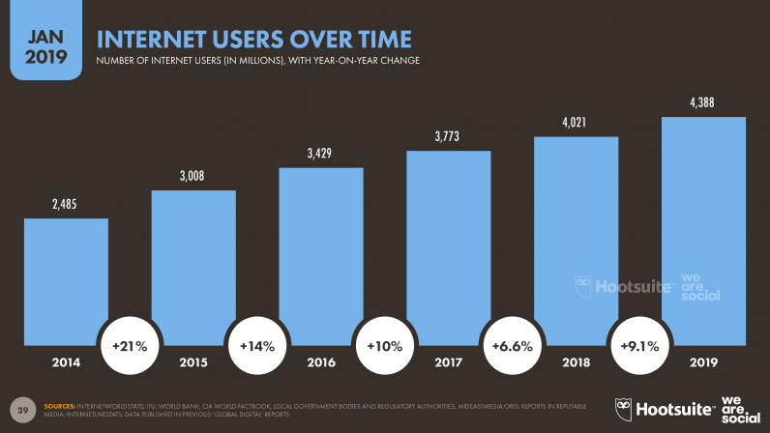

Slide 28
La Chiesa e noi con lei, nella rete. Perché?
«La sfida della Chiesa non dev’essere quella del modo di «usare» bene la Rete, come spesso si crede, ma come «vivere» bene al tempo della Rete. Internet è una realtà destinata ad essere sempre più trasparente e integrata rispetto alla vita, fisica».
Questa è la vera sfida: imparare ad essere wired, connessi, in maniera fluida, naturale, etica e perfino spirituale;
la sfida è vivere la Rete come uno degli ambienti quotidiani della nostra vita.
Spunti tratti da: A. Spadaro, Quando la fede si fa social, EMI, Bologna 2015

Slide 29
Persona nella rete è
UN BIG DATA TRA ALTRI
COMPOSTO DA
Relazioni web
Interazioni web
Le mie connessioni
e
i contenuti delle mie connessioni
Le mie relazioni vanno nel mio profilo BIG DATA su cui agiscono gli algoritmi predittivi del machine learning che sono di tipo «associativo - relazionale» (cioè esaminano relazioni e calcolano future relazioni probabili).

Slide 30
Parole chiavi
Algoritmo (esempio): If a = x the b, if a noteq x the d (algoritmi di acquisizione dati, di analisi dati, di previsione). Gli algoritmi sono associativi - relazionali
Data Mining: è un algoritmo di estrazione di informazione da insiemi di dati. Viene utilizzato per cercare correlazioni tra più variabili relativamente ai singoli individui.
Big Data: Una ricerca su Google, un nostro acquisto al supermercato, una foto, un messaggio vocale, un tweet. Tutti questi sono dati. La maggior parte delle nostre attività quotidiane, oggi, crea dei dati, che possono essere raccolti, analizzati e monetizzati e vanno nei big data.
Pattern: la mia scheda nei big data, la trama «regolare» delle mie scelte, clic, acquisti, visite a siti, commenti social, foto…

Slide 31
Indipendentemente dalla ricerca su Google (o dallo scorrimento di Facebook), le informazioni presentate derivano da un’equazione matematica basata su due fattori:
Qualità algoritmica: lo standard di qualità del contenuto disponibile.
La tua storia pregressa: le azioni e le reazioni che hai intrapreso in blocchi
di contenuti specifici nel passato.
DA QUESTO DERIVANO
CHE CREANO
LE TUE BOLLE
I TUOI FILTRI

Slide 32
Due parole chiave:
Associazione – Relazione –> 1 Predizione
= facilità di ricerca / condizionamento
2 Machine Learning = La tecnorelazione si autocostruisce
La bolla filtrata

Slide 33
Siamo in un ambiente da abitare non siamo davanti ad un mezzo (già visto questo aspetto). Ma per abitare un ambiente dobbiamo conoscerlo.
Facebook video
Video https://youtu.be/BqtnYcfgLbM

Slide 34
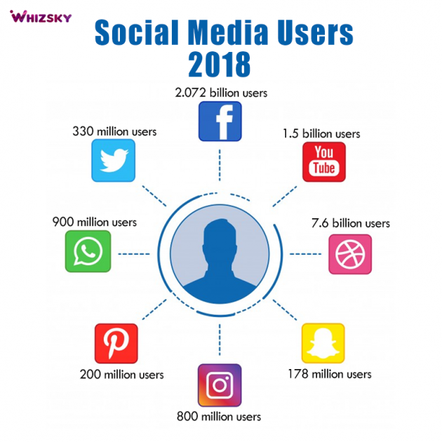

Slide 35
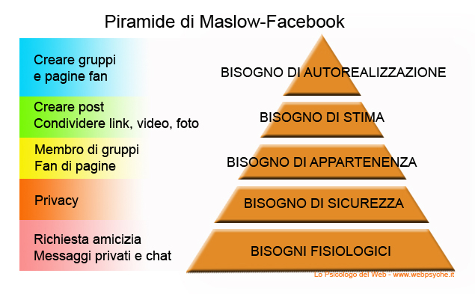
I BISOGNI DELLA VITA FISICA SI ESTENDONO NELLA VITA ONLINE E GENERANO UN AMBIENTE UNICO

Slide 36
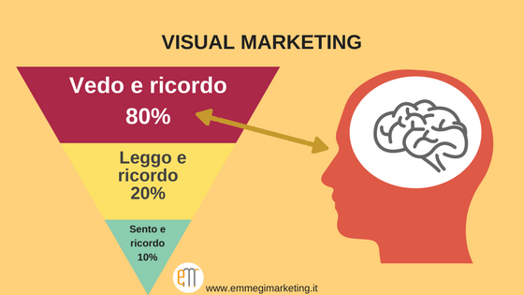

Slide 37
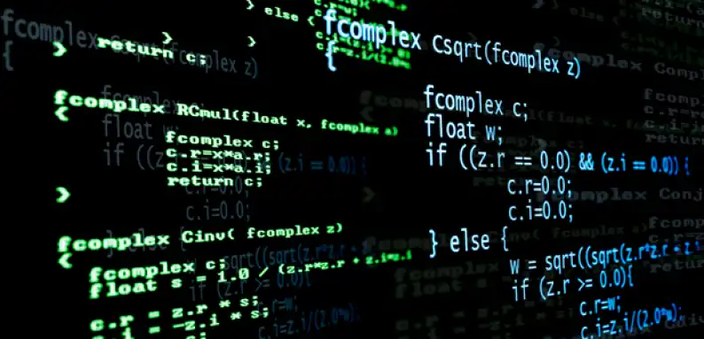
Linguaggio sorgente: dai 10 iniziali a centinaia di linguaggi C

Slide 38
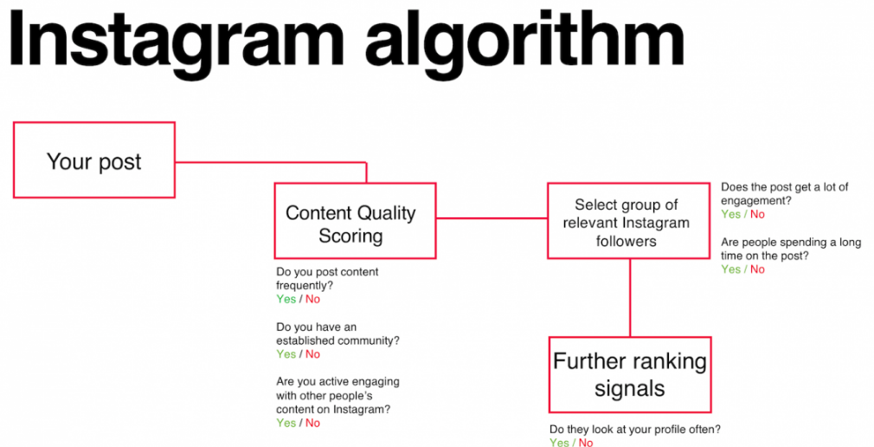

Slide 39
2018 Instagram, il social più usato dalle nuove generazioni
Statistiche dei social network in generale: https://www.digitalic.it/internet/social-network/statistiche-social-network-2018
Preferenze dei giovani su instagram 2018:
https://www.youtube.com/watch?v=y1XyY7zNjxM&feature=youtu.be

Slide 40
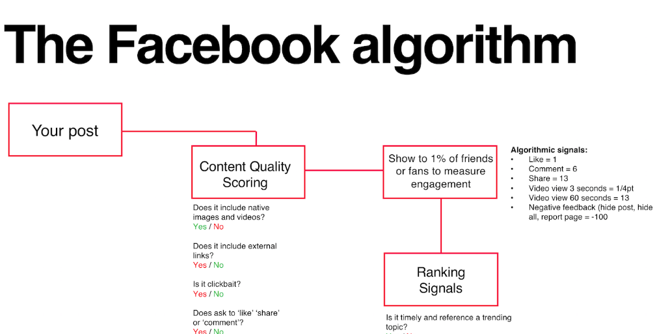

Slide 41
Social Communities sono di svariate tipologie,
ad esempio organizzate per:
credenze religiose
ideologie politiche
passioni sportive
hobby e passioni
fasce d’età
https://youtu.be/oLasBFmwaFc

Slide 42
Messaggio del Papa per la 53esima Giornata mondiale delle comunicazioni sociali (2019)
«Siamo membra gli uni degli altri» (Ef 4,25). Dalle community alle comunità.
Il tema sottolinea l’importanza di restituire alla comunicazione una prospettiva ampia, fondata sulla persona, e pone l’accento sul valore dell’interazione intesa sempre come dialogo e come opportunità di incontro con l’altro.
Si sollecita così una riflessione sullo stato attuale e sulla natura delle relazioni in Internet per ripartire dall’idea di comunità come rete fra le persone nella loro interezza. Alcune delle tendenze prevalenti nel cosiddetto social web ci pongono infatti di fronte a una domanda fondamentale: fino a che punto si può parlare di vera comunità di fronte alle logiche che caratterizzano alcune community nei social network? La metafora della rete come comunità solidale implica la costruzione di un “noi”, fondato sull’ascolto dell’altro, sul dialogo e conseguentemente sull’uso responsabile del linguaggio.
Già nel suo primo Messaggio per la Giornata delle Comunicazioni Sociali, nel 2014, Il Santo Padre aveva fatto un appello affinché Internet sia “un luogo ricco di umanità, non una rete di fili ma di persone umane”.
La scelta del tema del Messaggio del 2019 conferma l’attenzione di Papa Francesco per i nuovi ambienti comunicativi e, in particolare, per le Reti Sociali dove il Pontefice è presente in prima persona con l’account

Slide 43
Siamo membra gli uni degli altri» (Ef 4,25). Dalle community alle comunità. (messaggio di Papa Francesco per la 53esima Giornata mondiale delle comunicazioni sociali )
Il tema sottolinea l’importanza di restituire alla comunicazione una prospettiva ampia, fondata sulla persona, e pone l’accento sul valore dell’interazione intesa sempre come dialogo e come opportunità di incontro con l’altro.
https://youtu.be/oLasBFmwaFc

Slide 44

Integrazione di tutti i media (contenuti) nei dispositivi mobile
Dispositivi di realtà aumentata dal 3D in poi
Avatar
Intelligenza artificiale, nuovo step nello sviluppo del machine learning

Slide 45
Lavoro a gruppi del 3.8 al mattino./1: scheda personale poi da confrontare nel gruppo
Prova ad ipotizzare la comunicazione di una notizia che ritieni importante su facebook. Scegli tra le 4 modalità che vedi sotto: quale useresti? Spiega anche perché non useresti le altre………………………………
Un testo dai 1000 ai 1500 caratteri che offre tutte le spiegazioni del caso
Un testo breve, di 100 o 200 battute (frase ad effetto) con sfondo evidenziato
Un titolo con foto
Una foto
1
2
3
4
Secondo te, tra questi contenuti quali vorresti trovare con maggior frequenza nelle reti sociali e perché?
Testimonianze:………… Contenuti emotivi forti:………….. Notizie quotidiane:……… Riflessioni:…………………….
Perché………………………………………………………………………. Li trovi?.....................

Slide 46
Lavoro a gruppi del mattino del 3.8 Scheda/2 da riempire in modo personale, poi da confrontare nel gruppo
A quale social sei iscritta: □ Facebook □ Instagram □ Snapchat □ Twitter □ Whatapp Altro?............
Quante ore di tempo (mediamente) al giorno sei nell’ambiente dei social network?........
Cosa cerchi in internet in generale?...............................
Cosa cerchi nei social network?.............................................................
Prima di condividere una notizia su un social network:
-Controllo che la fonte sia attendibile:
□ Sempre □ Qualche volta □ Mai
-Mi assicuro che la notizia condivisa sia vera, andando a cercare altre fonti/siti:
□ Sempre □ Qualche volta □ Mai
Quali siti mi aiutano a verificare l’attendibilità di una notizia: ………………………………………………………
-Solitamente penso che la notizia sia attendibile perché l’hanno condivisa i miei contatti social (amici)
□ Sempre □ Qualche volta □ Mai
Quanti amici hai nel social network al quale sei iscritta? □ meno di 300 □ meno di 500 □ più di 500
Con quanti di questi ti vedi di persona durante la settimana? □ meno di 5 □ più di 5 □ più di 10
Con quanti di questi amici ti senti in settimana al di fuori della comunicazione con i social network?
□ meno di 10 □ più di 10 □ più di 20
Ritieni che i social network abbiano cambiato in qualche modo le tue relazioni sociali?
□ Sì □ No Come:……………………………………………………………………………………………………………………………………………………………
Cosa non ti piace del mondo social?......................................
Cosa apprezzi?...........................

Slide 47
4 – Spunti per vivere una spiritualità
al tempo della rete

Slide 48
1 – La Chiesa è più della rete: è mistero di comunione
2 – L’identità della consacrata si fonda nell’amore di Cristo
3 – Nella rete e nel mondo c’è bisogno di testimonianze autentiche

Slide 49
Tre parole chiave:
Comunione
Amore
Testimonianza
Come considerarle in rapporto al mondo della rete?

Slide 50
La Comunione per un cristiano
è più della condivisone, della connessione, dei gruppi di interesse o delle web communities. Però condivisione, connessione, gruppi e communities sono espressione del bisogno umano di relazione.
Comunione
Condivisione
Connessione
Gruppi di interesse

Slide 51
L’amore per un cristiano è più dei sentimenti, dei desideri e delle emozioni che popolano la rete. Tuttavia questo mondo emozionale è un’espressione di un bisogno di amore più grande
Amore
Sentimenti
Desideri
emozioni

Slide 52
La Testimonianza si incontra molto bene con il mondo del web che premia l’autenticità, i contenuti originali generati dall’utente e il volto degli influencer.
Testimonianza
autenticità
Contenuti generati dall’utente
Influencer

Slide 53
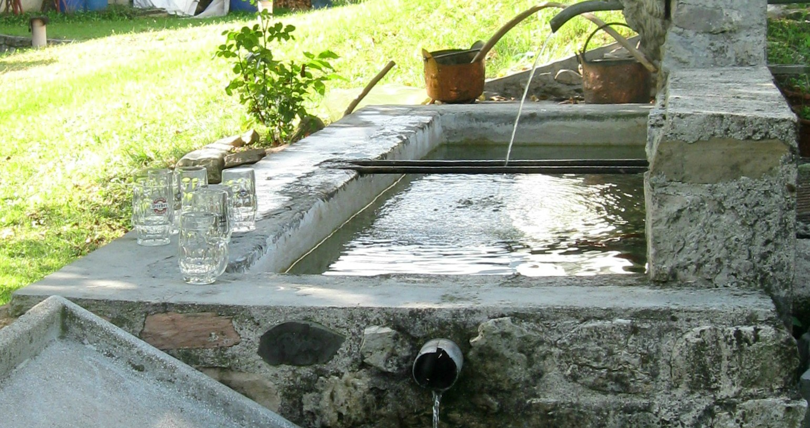
Per testimoniare, per vivere la rete come luogo di comunione, per essere una presenza capace di creare unità la consacrata è chiamata a stare con Cristo, come la vasca di una solida fontana in pietra che raccoglie l’acqua della vita per poi donarla a tempo opportuno.
Stare con Cristo per comunicare «veramente»

Slide 54
Lavoro a gruppi del pomeriggio del 3.8. Scheda 1
La tecnologia, scrive Benedetto XVI nella Caritas in Veritate, «è un fatto profondamente umano, legato alla libertà dell’uomo. Nella tecnica si esprime e si conferma la signoria dello spirito sulla materia». La tecnologia, dunque, esprime la capacità dell’uomo di organizzare la materia in un progetto di valore spirituale.
Francesco nella Laudato si’ n. 47 chiede che si agisca affinché i nuovi mezzi di comunicazione sociale “si traducano in un nuovo sviluppo culturale dell’umanità e non in un deterioramento della sua ricchezza più profonda”. E avverte che “i mezzi attuali permettono che comunichiamo tra noi e che condividiamo conoscenze e affetti” ma “a volte anche ci impediscono di prendere contatto diretto con l’angoscia, con il tremore, con la gioia dell’altro e con la complessità della sua esperienza personale”.
Benedetto XVI nel suo messaggio per la Giornata Mondiale delle Comunicazioni del 2009 ha letto teologicamente il desiderio di essere in rete che, scrive il Papa, «va letto piuttosto come riflesso della nostra partecipazione al comunicativo ed unificante amore di Dio, che vuol fare dell’intera umanità un’unica famiglia».
Domande:
La rete ti distrae o ti avvicina a Dio? Ti allontana o ti avvicina al prossimo (quello connesso e quello fisico)?
Come vivi da un punto di vista spirituale la tua appartenenza ad un mondo in cambiamento che diventa sempre di più tecnologico, web compreso?
Far maturare la Rete da luogo di «connessione» a luogo di «comunione», cosa può voler dire per la tua esperienza personale dopo quanto hai sentito in queste giornate?

Slide 55
Bibliografia principale del percorso
Congregazione per gli istituti di vita consacrata e le società di vita apostolica, Istruzione Ecclesiae Sponsae Imago, sull’Ordo Virginum, Roma (8 giugno 2018)
COMMISSIONE TEOLOGICA INTERNAZIONALE, La sinodalità nella vita e nella missione della Chiesa, Roma, (2 marzo 2018)
Zygmunt BAUMAN, “Alle radici dell’insicurezza”, Corriere della Sera, 26 luglio 2016, 7.
Zygmunt BAUMAN, Modernità liquida, ed. Laterza, Roma – Bari 2011.
Marshall. MCLUHAN, La legge dei Media, Ed. Il Lavoro, Roma 1994
Tonino CANTELMI, Pasquale LASELVA, La vita consacrata come risposta al nostro tempo, Ed. Art, Roma 2010.
Tonino CANTELMI, Tecnoliquidità, San Paolo, 2013.
Tonino CANTELMI, Massimo TALLI, M. Beatrice TORO, Avatar, Dislocazioni mentali, personalità tecno-mediate, derive autistiche e condotte fuori controllo, Edizioni Magi, Roma 2011.
Antonio SPADARO, Cyberteologia, pensare il cristianesimo al tempo della rete, Vita e Pensiero, Milano 2012.
Antonio SPADARO, Quando la fede si fa social, ed. EMI, Bologna 2015.
Antonio SPADARO, Web 2.0. Reti di relazione, Milano, Edizioni Paoline, 2010.
Andrea PARAFIORITI, The Big Data e la conoscenza nella società del Web 2.0, Ed. Uni RomaTre, Roma 2014.
Eli PARISIER, The Filter Bubble: What the Internet Is Hiding from You, Penguin Press, New York 2012.
Pierre LEVY, L‘intelligenza collettiva. Per un‘antropologia del cyberspazio, Milano, Feltrinelli, 2002
Chiara GIACCARDI, (a cura di) Abitanti della rete, Ed. Vita e Pensiero, Milano 2010.
Daniel BURASCHI, Maria José AGUILAR-IDANEZ, Comunicación participtiva antirracista. Claves para la acogida comunitaria, Mosaico Canarias, Tenerife 2017.

